Slide 1
Асинхронные методы

Slide 2
Определение
Асинхронное программирование — это подход к написанию программ, при котором задачи выполняются независимо друг от друга и не блокируют выполнение других задач. Он позволяет создавать более эффективные программы, которые могут обрабатывать множество запросов одновременно и быстро реагировать на изменения внешних условий.

Slide 3
Синхронное программирование
Синхронное программирование - это стиль программирования, при котором операции выполняются последовательно и синхронно. Это означает, что программа ждет завершения одной операции, прежде чем перейти к следующей. Если операция занимает много времени, то она блокирует поток, и программа не может выполнять другие операции до тех пор, пока текущая не завершится.

Slide 4
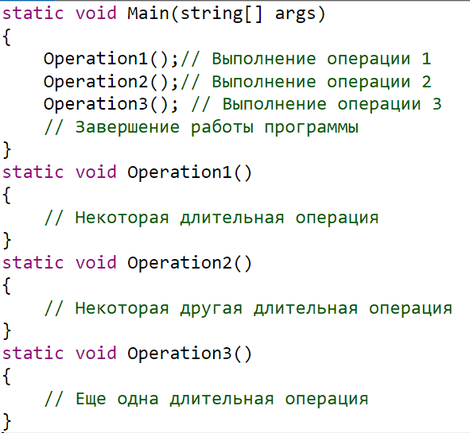

Slide 5
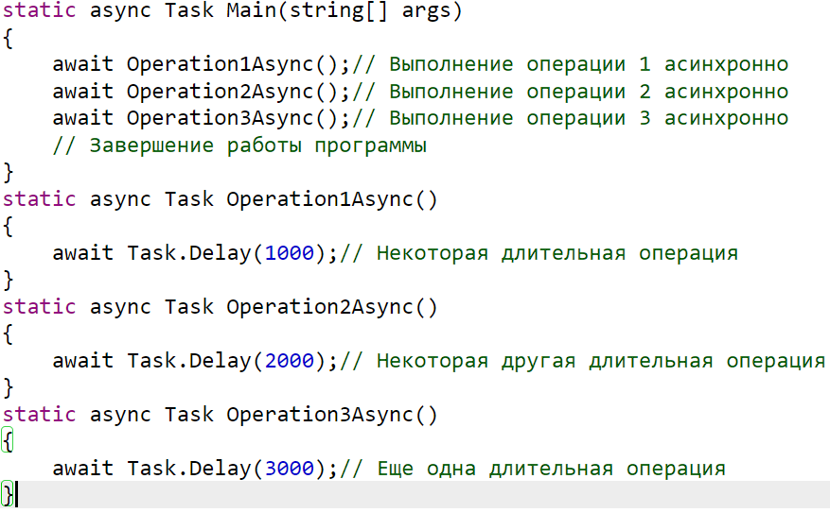

Slide 6
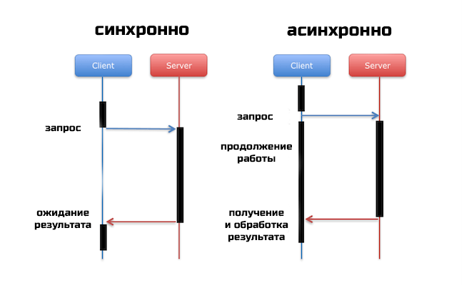

Slide 7
Пример
Одним из примеров использования асинхронности в готовом ПО может служить браузер Google Chrome. При загрузке веб-страницы браузер использует асинхронные запросы к серверу, чтобы получить содержимое страницы, а затем асинхронно загружает ресурсы, такие как изображения, скрипты и стили. Это позволяет браузеру быстро загрузить страницу и улучшить пользовательский опыт.

Slide 8
Пример 2
Еще одним примером может служить мессенджер Telegram, который использует асинхронные запросы к серверу для отправки и получения сообщений. Это позволяет пользователям мгновенно отправлять и получать сообщения без необходимости ожидания завершения операции.

Slide 9
Разница между многопоточностью и асинхронностью
Когда мы говорим о многопоточности, мы имеем в виду выполнение нескольких задач параллельно в разных потоках. Это подходит для задач, которые требуют много вычислительной мощности и могут быть разделены на несколько частей, которые могут быть выполнены одновременно.
Асинхронное программирование, с другой стороны, используется для задач, которые не требуют много вычислительной мощности, но занимают много времени на ожидание ввода-вывода (I/O). Вместо того, чтобы заблокировать поток, в котором выполняется задача, асинхронные методы позволяют выполнять другие задачи в этом потоке, пока задача ожидает завершения операции ввода-вывода.

Slide 10
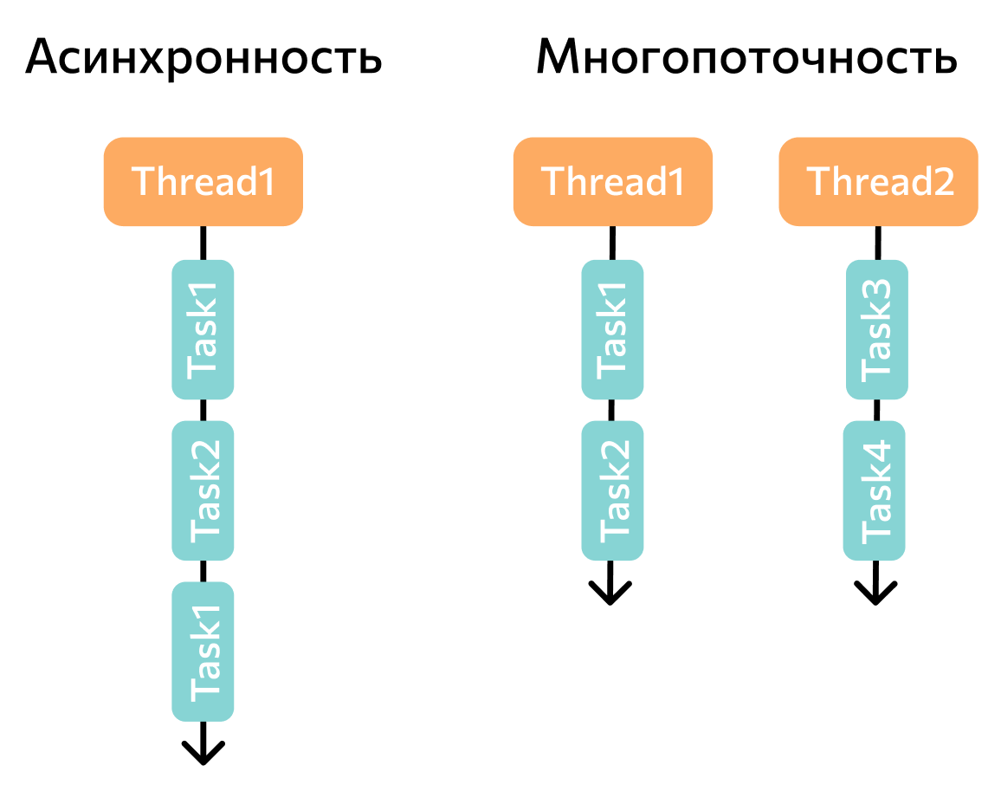

Slide 11
Плюсы асинхронности
Улучшает производительность
Повышает отзывчивость
Улучшает масштабируемость

Slide 12
Минусы
Усложняет отладку
Требует особого подхода к проектированию
Может вызывать проблемы с синхронизацией
Не всегда оправдан

Slide 13
С#
Асинхронные методы в C# основаны на использовании ключевых слов `async` и `await`. Когда метод помечается ключевым словом `async`, он становится асинхронным, и может содержать ключевое слово `await`, которое позволяет ожидать завершения операции ввода-вывода или другой асинхронной задачи, не блокируя основной поток выполнения.

Slide 14
При вызове асинхронного метода, он возвращает объект `Task` или `Task<T>`, который представляет асинхронную задачу. Метод продолжает работу независимо от того, завершена ли задача или нет.
При ожидании завершения задачи, используется ключевое слово `await`. Когда задача завершается, метод продолжает работу с результатом выполнения задачи.

Slide 15
`async` и `await` - это ключевые слова в C#, которые используются для создания асинхронного кода и управления выполнением асинхронных операций.

Slide 16
В асинхронных методах возвращаемое значение типа Task указывает на то, что метод возвращает объект, который представляет асинхронную операцию и может быть использован для отслеживания ее состояния и получения результата операции.
Например, если асинхронный метод должен возвращать строку, то его возвращаемое значение должно иметь тип Task<string>.

Slide 17
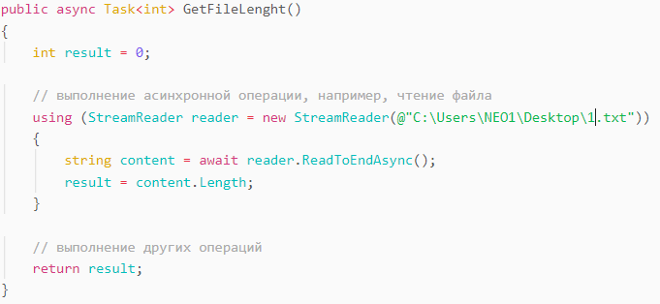

Slide 18
Task.Run()
Метод Task.Run() в C# используется для запуска асинхронной операции в фоновом потоке. Он позволяет выполнять асинхронный код в отдельном потоке, чтобы не блокировать основной поток приложения.

Slide 19

Синтаксис

